Slide 2
DAVRANIŞ PENCERESİ SORUN PENCERESİ
Sorun karşıda
Etkin dinleme
Kabul edilemez
SORUN YOK
İletişim
Kabul çizgisi
Kabul edilebilir
Sorun bende
Ben dili

Slide 3
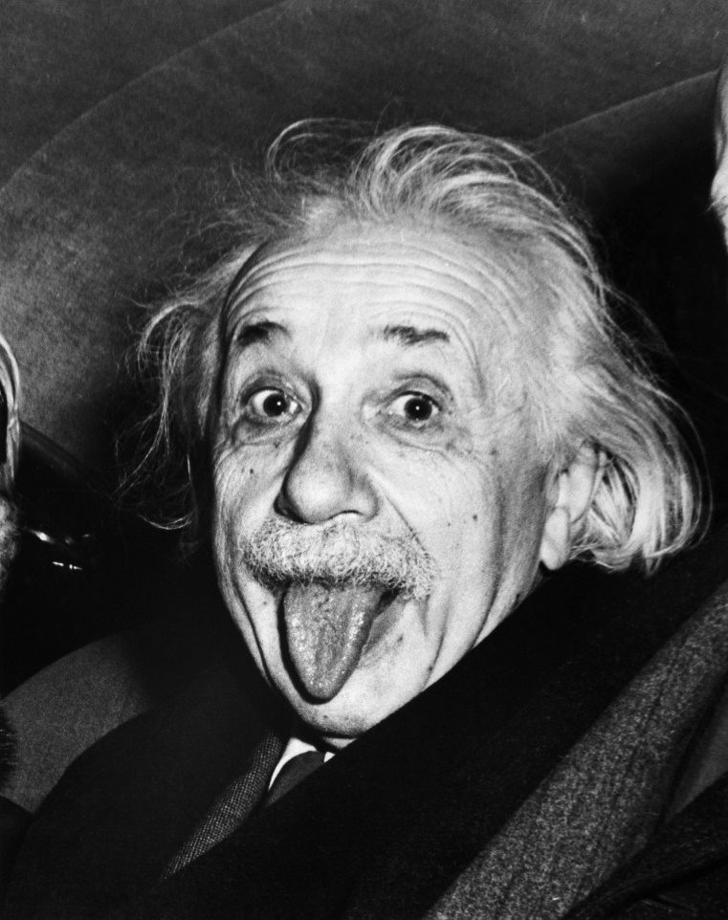
BEN DİLİ
1-Yüzleştirici ben dili
*Davranışın tanımı-belirgin etki-duygu
2-Önleyici ben dili
3-Yanıtlayıcı ben dili
4-Kendini açan ben dili

Slide 4
Gerçekçi
Araştırmacı
Sosyal
Geleneksel
Girişimci
Sanatçı
Hangi üç kelime
sizi yansıtıyor?

Slide 5
John Holland’ın
Tipoloji Kuramı
(1953)

Slide 6
Çatışma
Çatışmanın üç unsuru
-Çatışmaya giren birey
-Çatışmaya neden olan olay
-Çatışma sonucunda ortaya çıkan durum
«bir örgütte çatışma, bireyler ve grupların birlikte çalışma sorunlarından kaynaklanan ve normal faaliyetlerin durmasına veya karışmasına neden olan olaylar»
Bireyler arası çatışmanın nedenleri
Görüş-fikir-çıkar ayrılıkları
Bireysel farklılıklar
İletişim yetersizlikleri
Rol uyuşmazlıkları
Çevresel baskılar
Azalan kaynaklar
Rekabet ortamı
Belirsizlikler
Amaç ve algılama farklılıkları
Güç elde etme
«iki veya daha fazla kişi veya grup arasındaki çeşitli kaynaklardan doğan anlaşmazlık»
«bir seçeneği tercih etmede bireyin ya da bir grubun güçlükle karşılaşması ve bunun sonucu olarak karar verme mekanizmalarında bozulma»
Amaç çatışmanın çıkmasını engellemek değil, çatışmayı yönetebilmek ve çözüm üretmektir.
Çatışma olmayan ilişki ölü ve teğet ilişkidir.
(Başar, 2016)

Slide 7
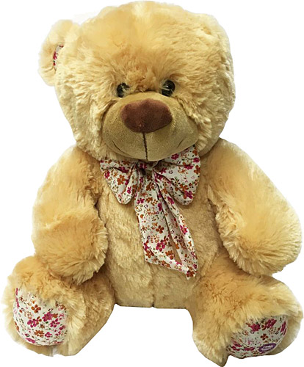
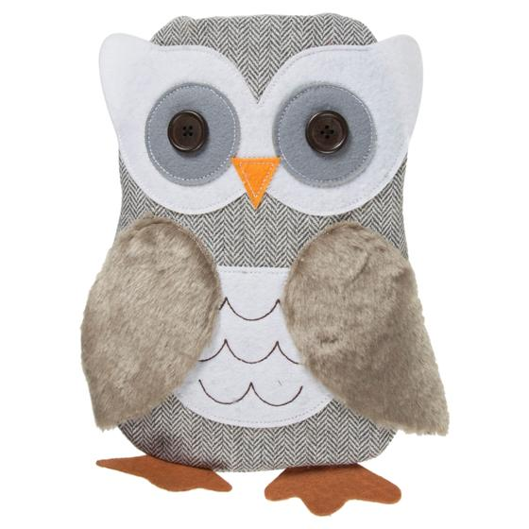
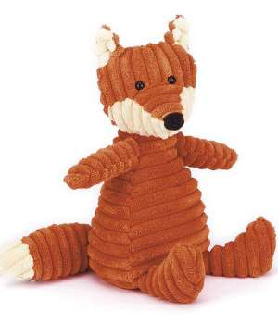
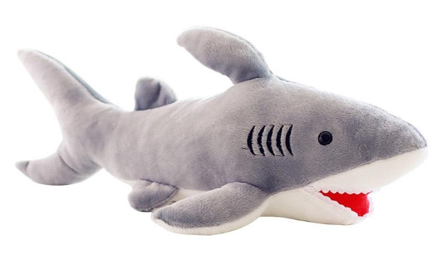
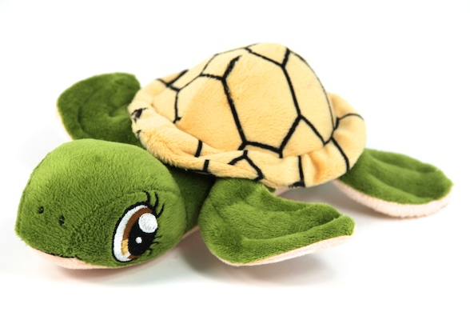
(Başar, 2016)

Slide 8
Alttan alma
Yüzleşme
Uzlaşma
Geri çekilme
Zorlama
(Başar, 2016)

Slide 9
Johnson ve Johnson’ın Çatışma Çözme Stratejisi
Kaplumbağa (Geri çekilme):
Çatışmadan sakınmak için kendi kabuklarına geri çekilirler.
Kendi hedeflerinden kolayca vazgeçebilirler.
Çatışmanın meydana geldiği konulardan ve çatıştığı kişilerden uzak dururlar.
Çatışmanın çözümü için çabalamanın umutsuzca olduğuna inanırlar.
Köpekbalığı (güç kullanma, rekabete girme):
Çatıştığı kişileri güç kullanıp yenerek, çatışmanın çözümünü kabule zorlarlar.
Hedeflerini gerçekleştirmek için her türlü bedeli göze alırlar ve diğer kişilerin gereksinimiyle ilgilenmezler.
Başkalarının çözümlerini göz önüne almazlar.
Ayıcık (Yatıştırma, uyma):
Başkaları tarafından sevilmek ve kabul edilmek isterler.
Hedeflerinden çok ilişkilerine önem verirler.
Uyumlu davranarak çatışmadan kaçabileceğini düşünürler.
Çatışma devam ederse birisinin incineceğinden korkarlar.
Çatışmayı yatıştırmayı tercih ederler.

Slide 10
Tilki (uzlaşma):
Akla uygun bir şekilde kendi hedefleri doğrultusunda uzlaşma ararlar.
Hedeflerinin bir kısmından mantık çerçevesinde vazgeçebilirler.
Diğer kişiyi de hedeflerinin bir kısmından vazgeçmesi için ikna edebilirler.
Her iki tarafın da bir şeyler kazanabileceği bir çatışma çözümü ararlar.
Ortak bir noktada buluşup ortak kazanç için bir anlaşma zemini hazırlarlar.
Baykuş (Yüzleşme, işbirliği yapma):
Kendi hedefleri ve ilişkilerine büyük değer verirler.
Çatışmayı, çözülecek sorunlar olarak görürler.
Hem kendi hedeflerini hem de karşı tarafın hedeflerini karşılayabilecek çözümler ararlar. Bu hedefleri bulmadan tatmin olmazlar.

Slide 11
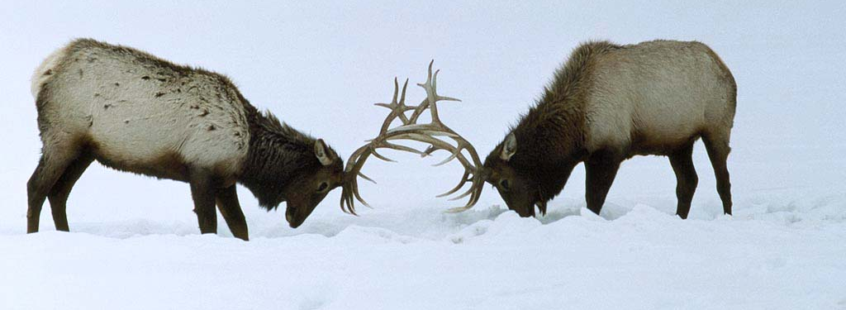
ÇATIŞMA ÇÖZÜMÜ
SORUNUN TANIMI
ÇÖZÜM ÖNERİLERİ
KARAR VERME
UYGULAMA
DEĞERLENDİRME
Sen
Öfke
Çözüm
Öfke
Çözüm
Karşı
KAYBET-KAZAN YÖNTEMİ
KAZAN-KAZAN YÖNTEMİ

